Slide 1
ФГБОУ ДПО «Институт развития профессионального образования»
ОГБУ ДПО «Региональный центр развития профессиональных компетенций» Томская область
Проект воспитания обучающихся
РЕГИОНАЛЬНЫЙ РЕГЛАМЕНТ ВОСПИТАТЕЛЬНОЙ РАБОТЫ В ПОО ТОМСКОЙ ОБЛАСТИ
Мударисова Галима Равильсуновна, и.о. директора ОГБУ ДПО «РЦРПК»

Slide 3
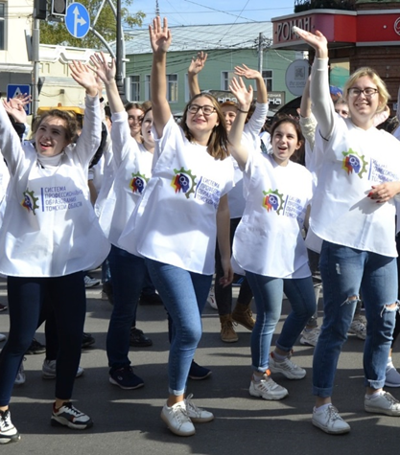
ПРИОРИТЕТЫ ВОСПИТАНИЯ В СПО ТОМСКОЙ ОБЛАСТИ

Slide 4
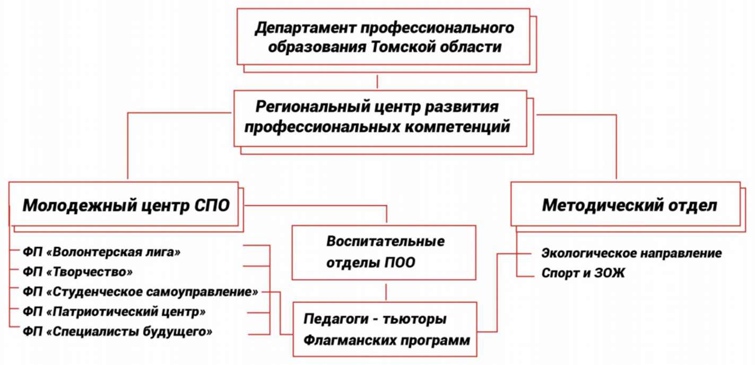
ПРОГРАММА ТИРАЖИРОВАНИЯ РЕГИОНАЛЬНЫХ ФЛАГМАНСКИХ ПРОГРАММ В ПОО

Slide 5
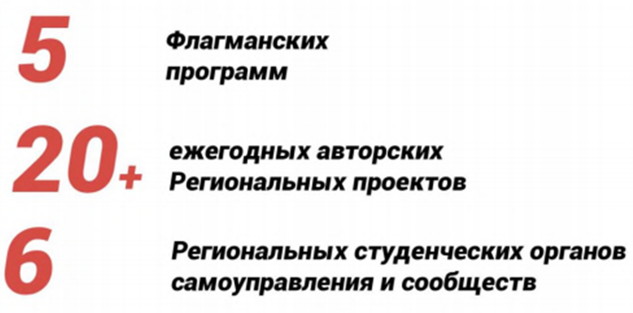
Молодежный центр
системы профессионального образования
томской
области

Slide 6
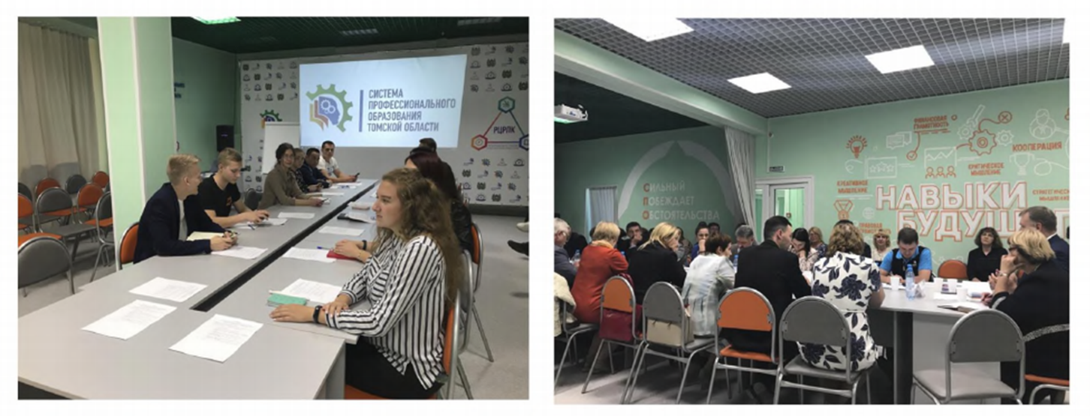
РЕГИОНАЛЬНЫЙ КОВОРКИНГ-ЦЕНТР СПО
OUR MISSION

Slide 7
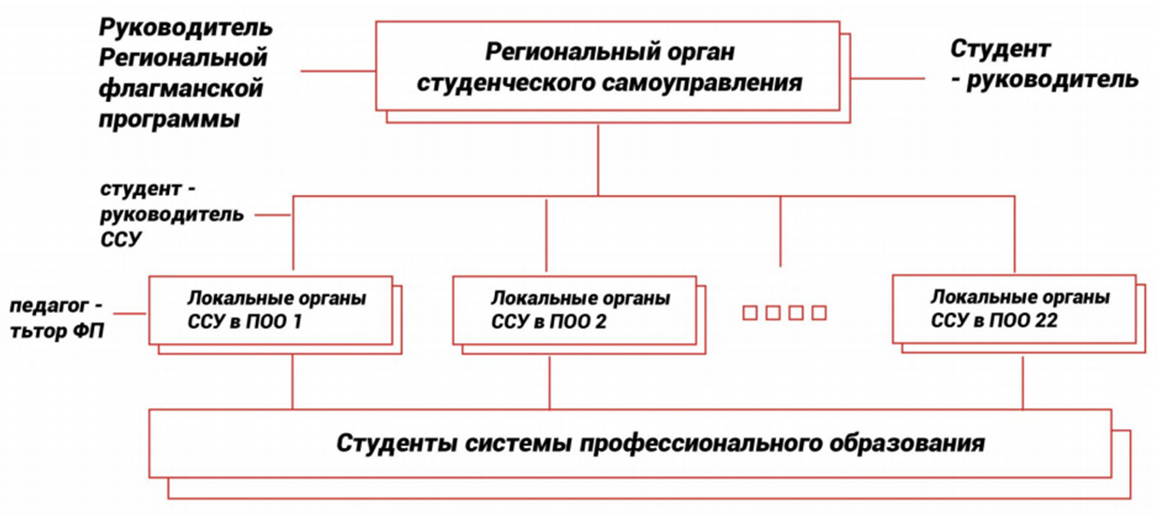
РАБОТА СО СТУДЕНЧЕСКИМИ СООБЩЕСТВАМИ

Slide 8
РЕГИОНАЛЬНАЯ ФЛАГМАНСКАЯ ПРОГРАММА
это комплекс проектов, мероприятий и подходов, направленных на развитие soft skills компетенций у студентов в рамках конкретного направления воспитания
ПРИОРИТЕТЫ ВОСПИТАНИЯ В СПО ТОМСКОЙ ОБЛАСТИ

Slide 9
ФЛАГМАНСКАЯ ПРОГРАММА
«СТУДЕНЧЕСКОЕ САМОУПРАВЛЕНИЕ»

Slide 10
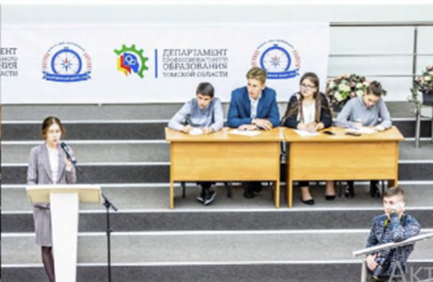
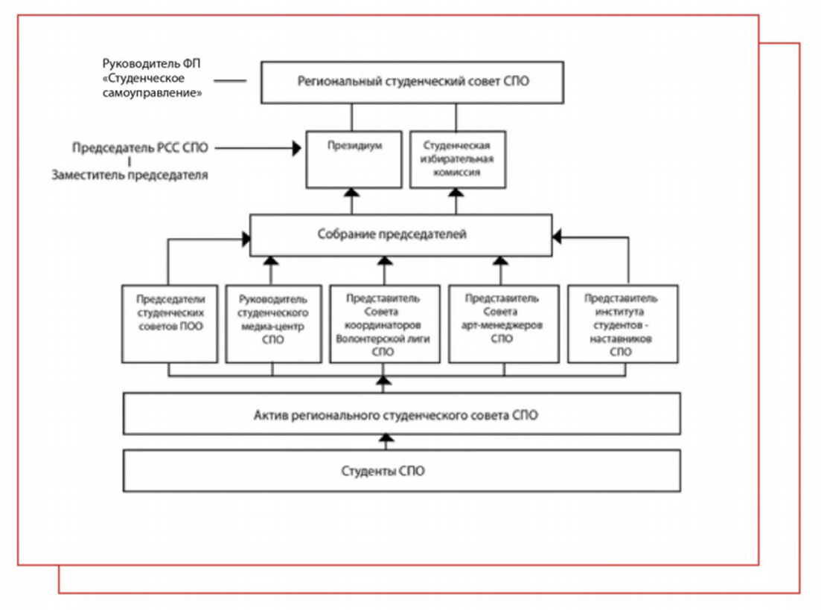
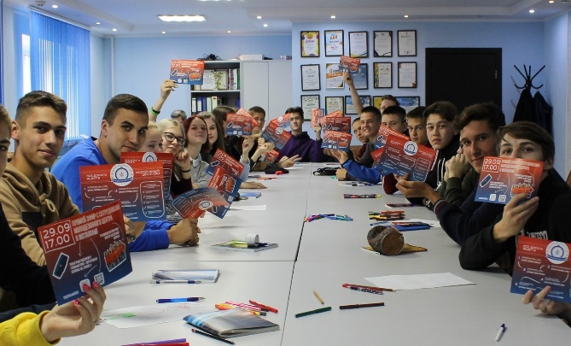
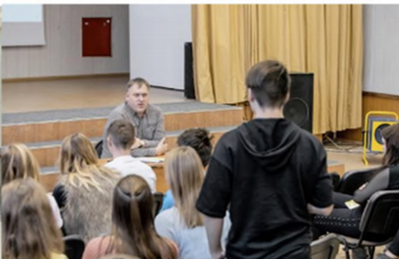
ФЛАГМАНСКАЯ ПРОГРАММА
«СТУДЕНЧЕСКОЕ САМОУПРАВЛЕНИЕ»

Slide 11
ФЛАГМАНСКАЯ ПРОГРАММА
«ВОЛОНТЕРСКАЯ ЛИГА»

Slide 12
ФЛАГМАНСКАЯ ПРОГРАММА
«ТВОРЧЕСТВО»

Slide 13
ФЛАГМАНСКАЯ ПРОГРАММА
«ПАТРИОТИЧЕСКИЙ ЦЕНТР»

Slide 14
ФЛАГМАНСКАЯ ПРОГРАММА
«СПЕЦИАЛИСТЫ БУДУЩЕГО»

Slide 15
ЭКОЛОГИЧЕСКОЕ НАПРАВЛЕНИЕ

Slide 16
ИМИДЖЕВЫЕ ПРОЕКТЫ СПО ТОМСКОЙ ОБЛАСТИ

Slide 17
ПРОЕКТИРОВАНИЕ ВОСПИТАТЕЛЬНОЙ РАБОТЫ В СПО
РЕГИОНАЛЬНЫЙ УРОВЕНЬ
ЛОКАЛЬНЫЙ УРОВЕНЬ
Концепция развития воспитания СПО на 2021-2024 гг.
Концепция развития воспитательной работы в ПОО
на 2021-2024 гг.
Шаблон рабочей программы воспитания
Региональный регламент воспитательной работы в СПО
Рабочая программа воспитания ПОО на 2021-2024 гг.
Региональный план воспитательной работы
(на каждый учебный год)
План воспитательной работы ПОО (на каждый учебный год)
25%
локальные проекты ПОО в рамках ФП
20%
локальные проекты ОССУ в рамках ФП
20%
этапное тиражирование Региональных проектов МЦ СПО по ФП в ПОО
25%
региональные проекты МЦ СПО
10%
мероприятия внешних организаторов и партнеров

Slide 18
РЕГИОНАЛЬНЫЕ ПОДХОДЫ К МОТИВАЦИИ ПОО
01
Региональный стандарт и сопутствующие документы – утверждение распоряжениями Департамента профессионального образования Томской области
02
Ежегодный рейтинг ПОО – с учетом активности участия студентов во Флагманских программах
03
Особый учет достижений студентов во Флагманских программах – при рассмотрении кандидатов на получение Премии Губернатора, иные статусные конкурсы
04
Региональный конкурс профмастерства «Воспитатель-професионал» с премиями 40-60 тыс рублей – для воспитателей, в т.ч. руководителей Флагманских программ в ПОО (с 2021 года)

Slide 19
Наши контакты
634034, г.Томск, ул. Учебная, 37
ОГБУДПО «Региональный центр развития профессиональных компетенций»
E-mail: umcdo@dpo.tomsk.gov.ru
Молодежный центр СПО ТО
E-mail: molod.tom@gmail.com
Тел. (3822) 47-92-83
Vk.com/molodej_spo

